Slide 1
МАТЕМАТИЧЕСКИЙ ТУРНИР
СВОЯ ИГРА

Slide 2
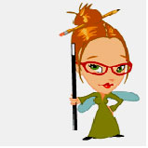

«…Если вы хотите участвовать в большой жизни, то наполняйте свою голову математикой пока есть к тому возможность. Она окажет вам потом огромную помощь во всей вашей работе».
(М.И. Калинин)

Slide 3
СВОЯ ИГРА
I тур
II тур
финал

Slide 4
I тур
Алгебра
Геометрия
Ученые
Задачи от Григория Остера
100
200
300
400
100
200
300
400
100
200
300
400
100
200
300
400

Slide 5
Алгебра (100)
Назовите имя точки на плоскости
абцисса, ордината

Slide 6
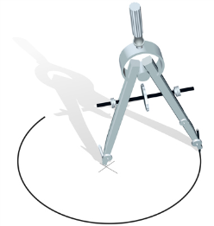
Геометрия (100)
Известный писатель Ю. Олеша, автор «Трех толстяков» писал:«В бархатном ложе лежит, плотно сжав ноги, холодный и сверкающий. У него тяжелая голова. Я намереваюсь поднять его, он неожиданно раскрывается и производит укол в руку».
О чем идет речь?

Slide 7
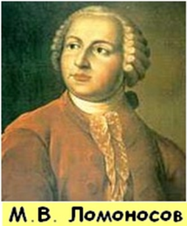
Ученые (100)
Кому принадлежат эти строки:
«Математику уже затем учить
надо ,что она ум в
порядок приводит»?

Slide 8
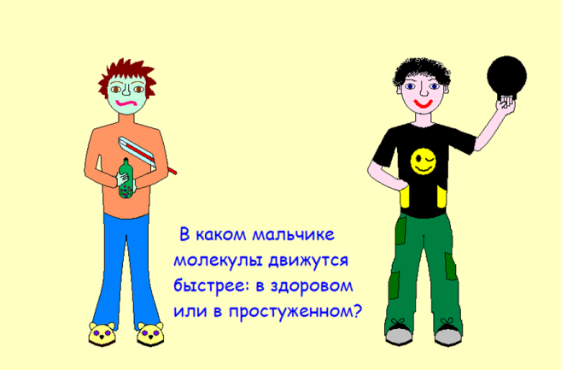
Задачи от Григория Остера (100)
В простуженном.

Slide 9
Алгебра (200)
Что есть у растения, у зуба и у математического задания?
корень

Slide 10
Геометрия (200)
Чему равен угол в квадрате?
90⁰

Slide 11
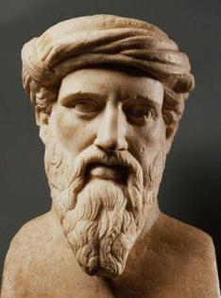
Ученые (200)
Кто доказал теорему о прямоугольном треугольнике?
Пифагор

Slide 12
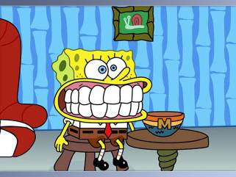
Задачи от Григория Остера (200)
Печальный дядя Боря хотел сам сварить себе суп,
и у него получилось пол кастрюли зеленой гадости.
Объем этой гадости, которую дядя Боря не отважился
попробовать, 1 дм³. Масса этого кубического дециметра
гадости 1 кг 300 г. Вычисли плотность дядибориной гадости в г/см³
Плотность зеленой гадости, которую печальный дядя Боря так никогда и не смог оторвать от кастрюли, 1,3 г/ см³

Slide 13
Алгебра (300)
Записать короче число
587000000
5,87*10⁸

Slide 14
Геометрия (300)
Продолжи ряд:
квадрат, прямоугольник, …
ромб, трапеция, параллелограмм

Slide 15
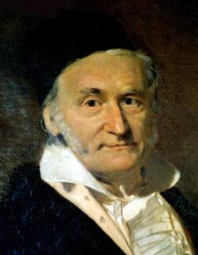
Ученые (300)
Кто сказал:
“Математика – царица наук”
Карл Гаусс

Slide 16

Задачи от Григория Остера (300)
Федя с одноклассниками и учительницей пошёл на экскуpсию в ботанический сад и там пpисел отдохнуть на кактус. 27 колючек он сумел вытащить из себя сам. 26 колючек достала из него учителница. Каждый из 24 его одноклассников вынул из Феди по 12 колючек. Оставшиеся 187 штук помогли добыть дpугие посетители ботанического сада. Узнай, сколько колючек тоpчало из кактуса до того, как Федя пpисел на него отдохнуть, если во вpемя этого события кактус pасстался с тpетьей частью колючек?
528

Slide 17
Алгебра (400)
Найти рациональным способом 25% от 280
70

Slide 18
Геометрия (400)
Половину развернутого угла увеличить на треть прямого
120⁰

Slide 19
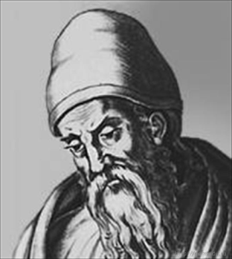
Ученые (400)
Кто является автором знаменитого сочинения древности “Начала”?
Евклид

Slide 20
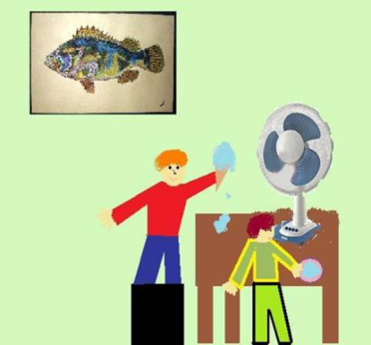
Задачи от Григория Остера (400)
Вовочка с другом купили по порции мороженого и принесли его домой. Друг положил свое мороженое на блюдце, а Вовочка подставил свое под струю вентилятора. Чьё мороженое дольше не растает?
Мороженое, лежащее на блюдечке

Slide 21
II тур
Информатика
100
200
300
400
Ученые
100
200
300
400
Задачи на смекалку
100
200
300
400

Slide 22
Информатика (100)
Какое число зашифровано?
1001101
77

Slide 23
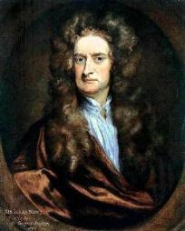
Ученые (100)
В честь какого английского ученого названа единица измерения силы?
в честь Исаака Ньютона

Slide 24
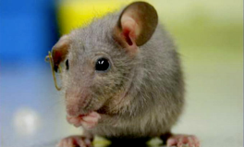
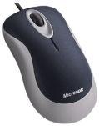
Задачи на смекалку (100)
Какая мышь сыр не любит?
компьютерная

Slide 25
Информатика (200)
Почему кошки очень любят лизать руки программистам?
Потому что их руки пахнут мышкой

Slide 26
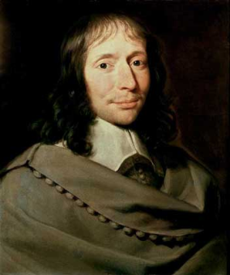
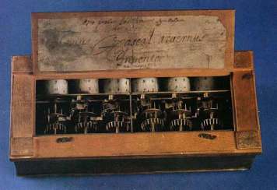
Ученые (200)
Как звали ученого, который изобрел первую счетную машину, выполнявшую два арифметических действия?
Паскаль

Slide 27
Задачи на смекалку (200)
На руках 10 пальцев.
Сколько пальцев на 10-и руках?
50

Slide 28
Информатика (300)
В рассказе Артура Конон-Дойля «Пляшущие человечки» преступник применял оригинальный код для записи своих угроз. Одну и ту же информацию можно передавать разными сигналами и разными способами. Расшифруйте текст:
АЛОКШ, ЯИНЕДЖОР МЕНД С
С ДНЕМ РОЖДЕНИЯ ШКОЛА!

Slide 29
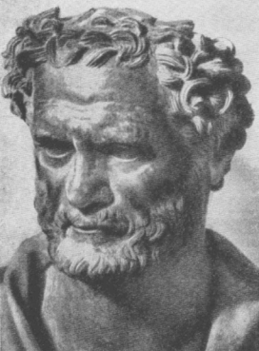
Ученые (300)
Кто из древнегреческих ученых предположил, что все вещества состоят из мельчайших частиц?
Демокрит

Slide 30
Задачи на смекалку (300)
Закончите числовым значением компьютерный анекдот:
Программист просит у друга денег в долг:
– Одолжи 250$ до получки, ну или для круглого счёта ...
256

Slide 31
Информатика (400)
Назовите устройство персонального компьютера от французского кутюрье
Кристиана Диора
Дисковод CD-ROM. CD – инициалы Кристиана Диора – Christian Dior

Slide 32
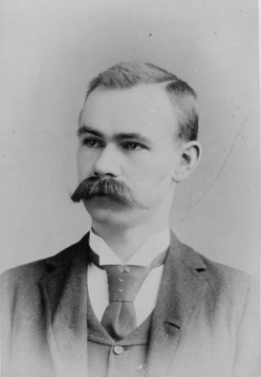
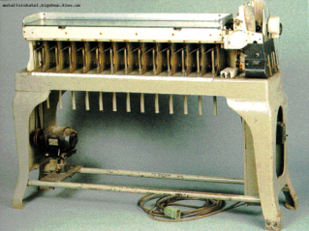
Ученые (400)
Кто из американских ученых создал счетную машину – табулятор, а впоследствии и фирму IBM?
Герман Холлерит

Slide 33
Задачи на смекалку (400)
Какая поговорка зашифрована?
Семь раз проверь, один - нажми
Семь раз отмерь, один - отрежь

Slide 34
ФИНАЛ
Самая большая, глобальная компьютерная сеть. Была придумана в конце 60-х годов американскими военными как надёжная связь в случае вражеского нападения. У неё нет президента, директора или главного инженера. Это единое информационное пространство, сеть сетей.
Internet

Slide 35




«В математике есть своя красота, как в живописи и поэзии»
(Н.Е.Жуковский)
ПОЗДРАВЛЯЕМ С ПОБЕДОЙ!

